Slide 1
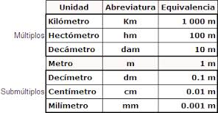
MEDICIÓN
SISTEMA MÉTRICO
MEDICIÓN DE POLÍGONOS, SOLIDOS Y CIRCULOS
MEDIDA DE ÁNGULOS
Instrumentos de medida: regla, metro, balanza y la pesa
Instrumentos de medida:
transportador
Magnitudes
Unidades
Medidas de ángulos
Longitud
Perímetro
Área
Volumen
Capacidad
Peso
Unidades de medida
100cm
10cm
10mm
grados

